Slide 1


Slide 2

O akcji „Dzieci uczą rodziców”

Slide 3

Centrum Rozwoju Lokalnego

Slide 4





Partnerzy akcji
„Dzieci uczą rodziców”

Slide 5


Slide 6


Slide 7

Polska – nasza Ojczyzna

Slide 8
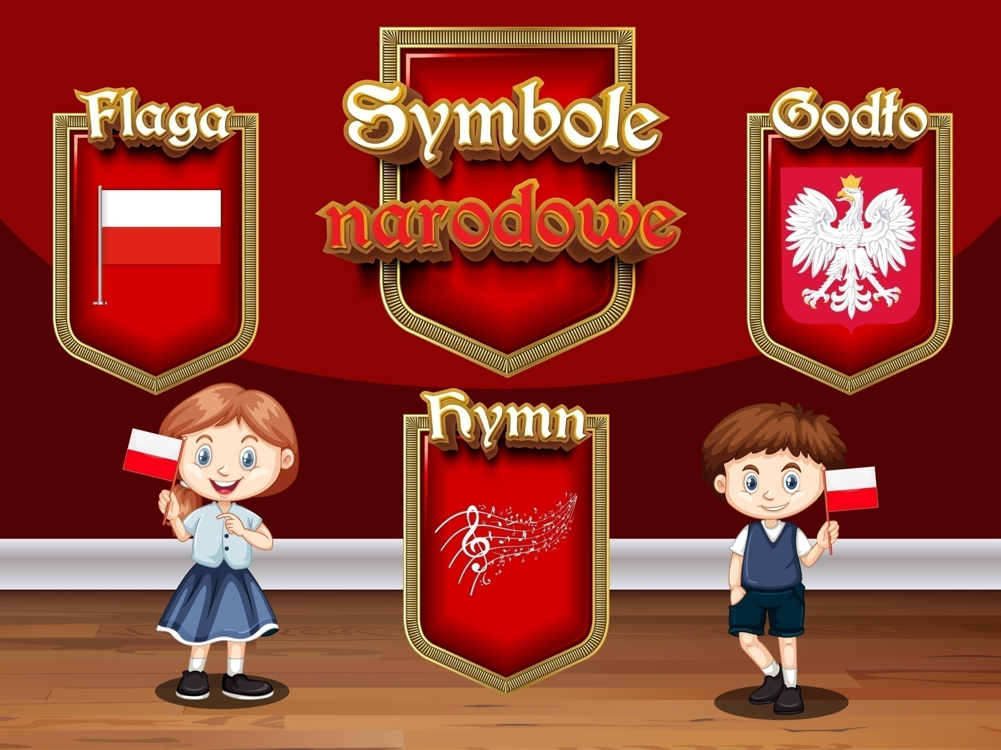

Slide 9
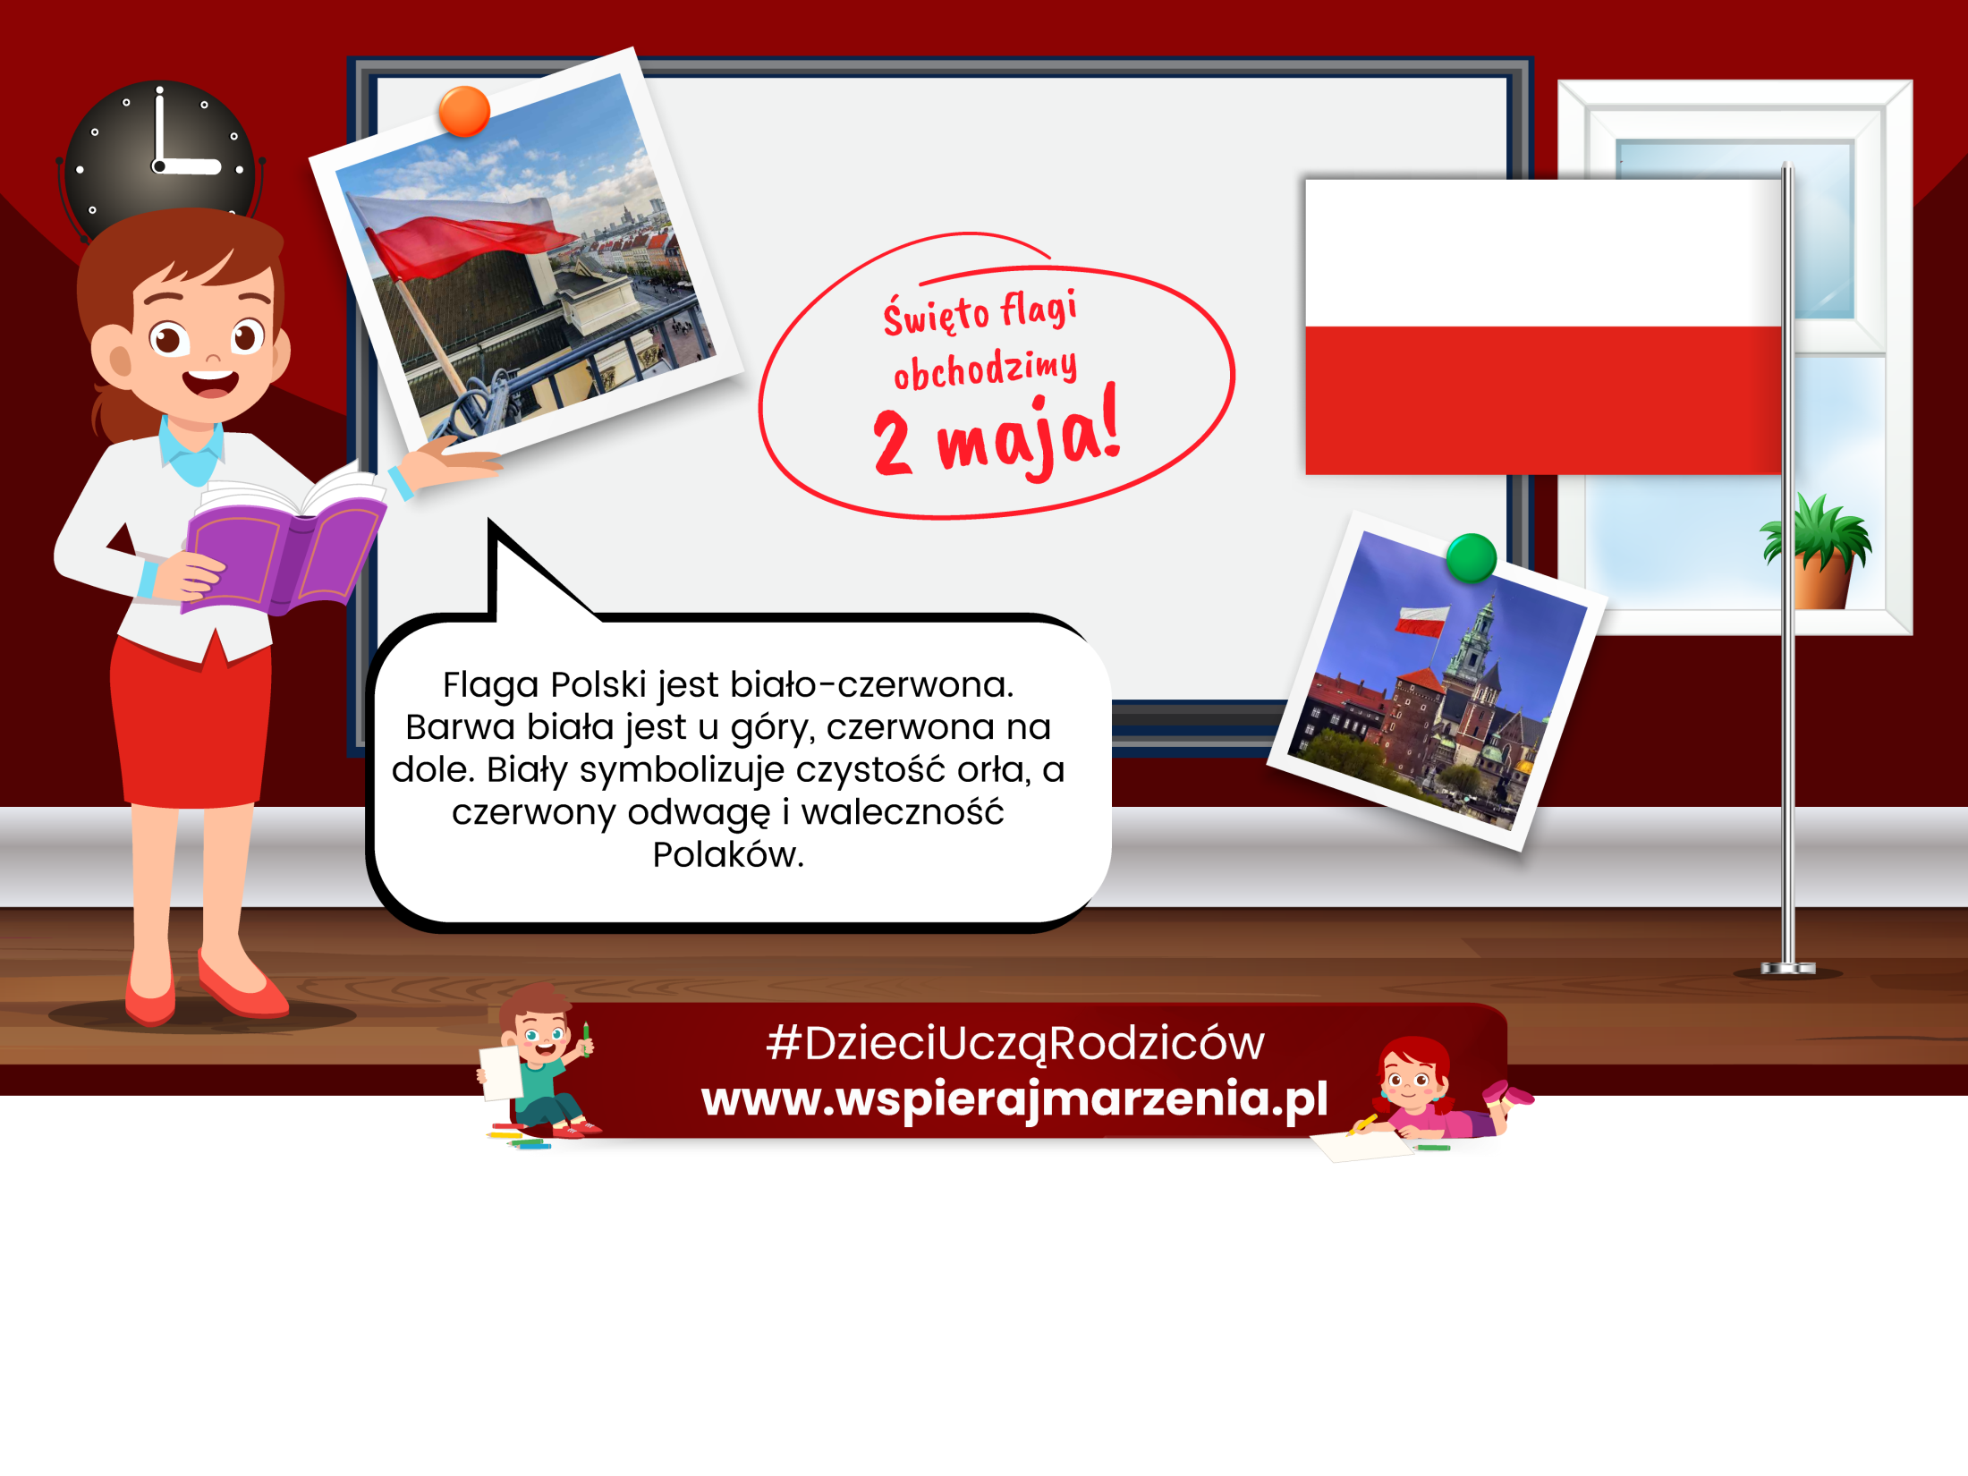
Flaga – symbolem narodowym

Slide 10

Godło – symbolem narodowym

Slide 11
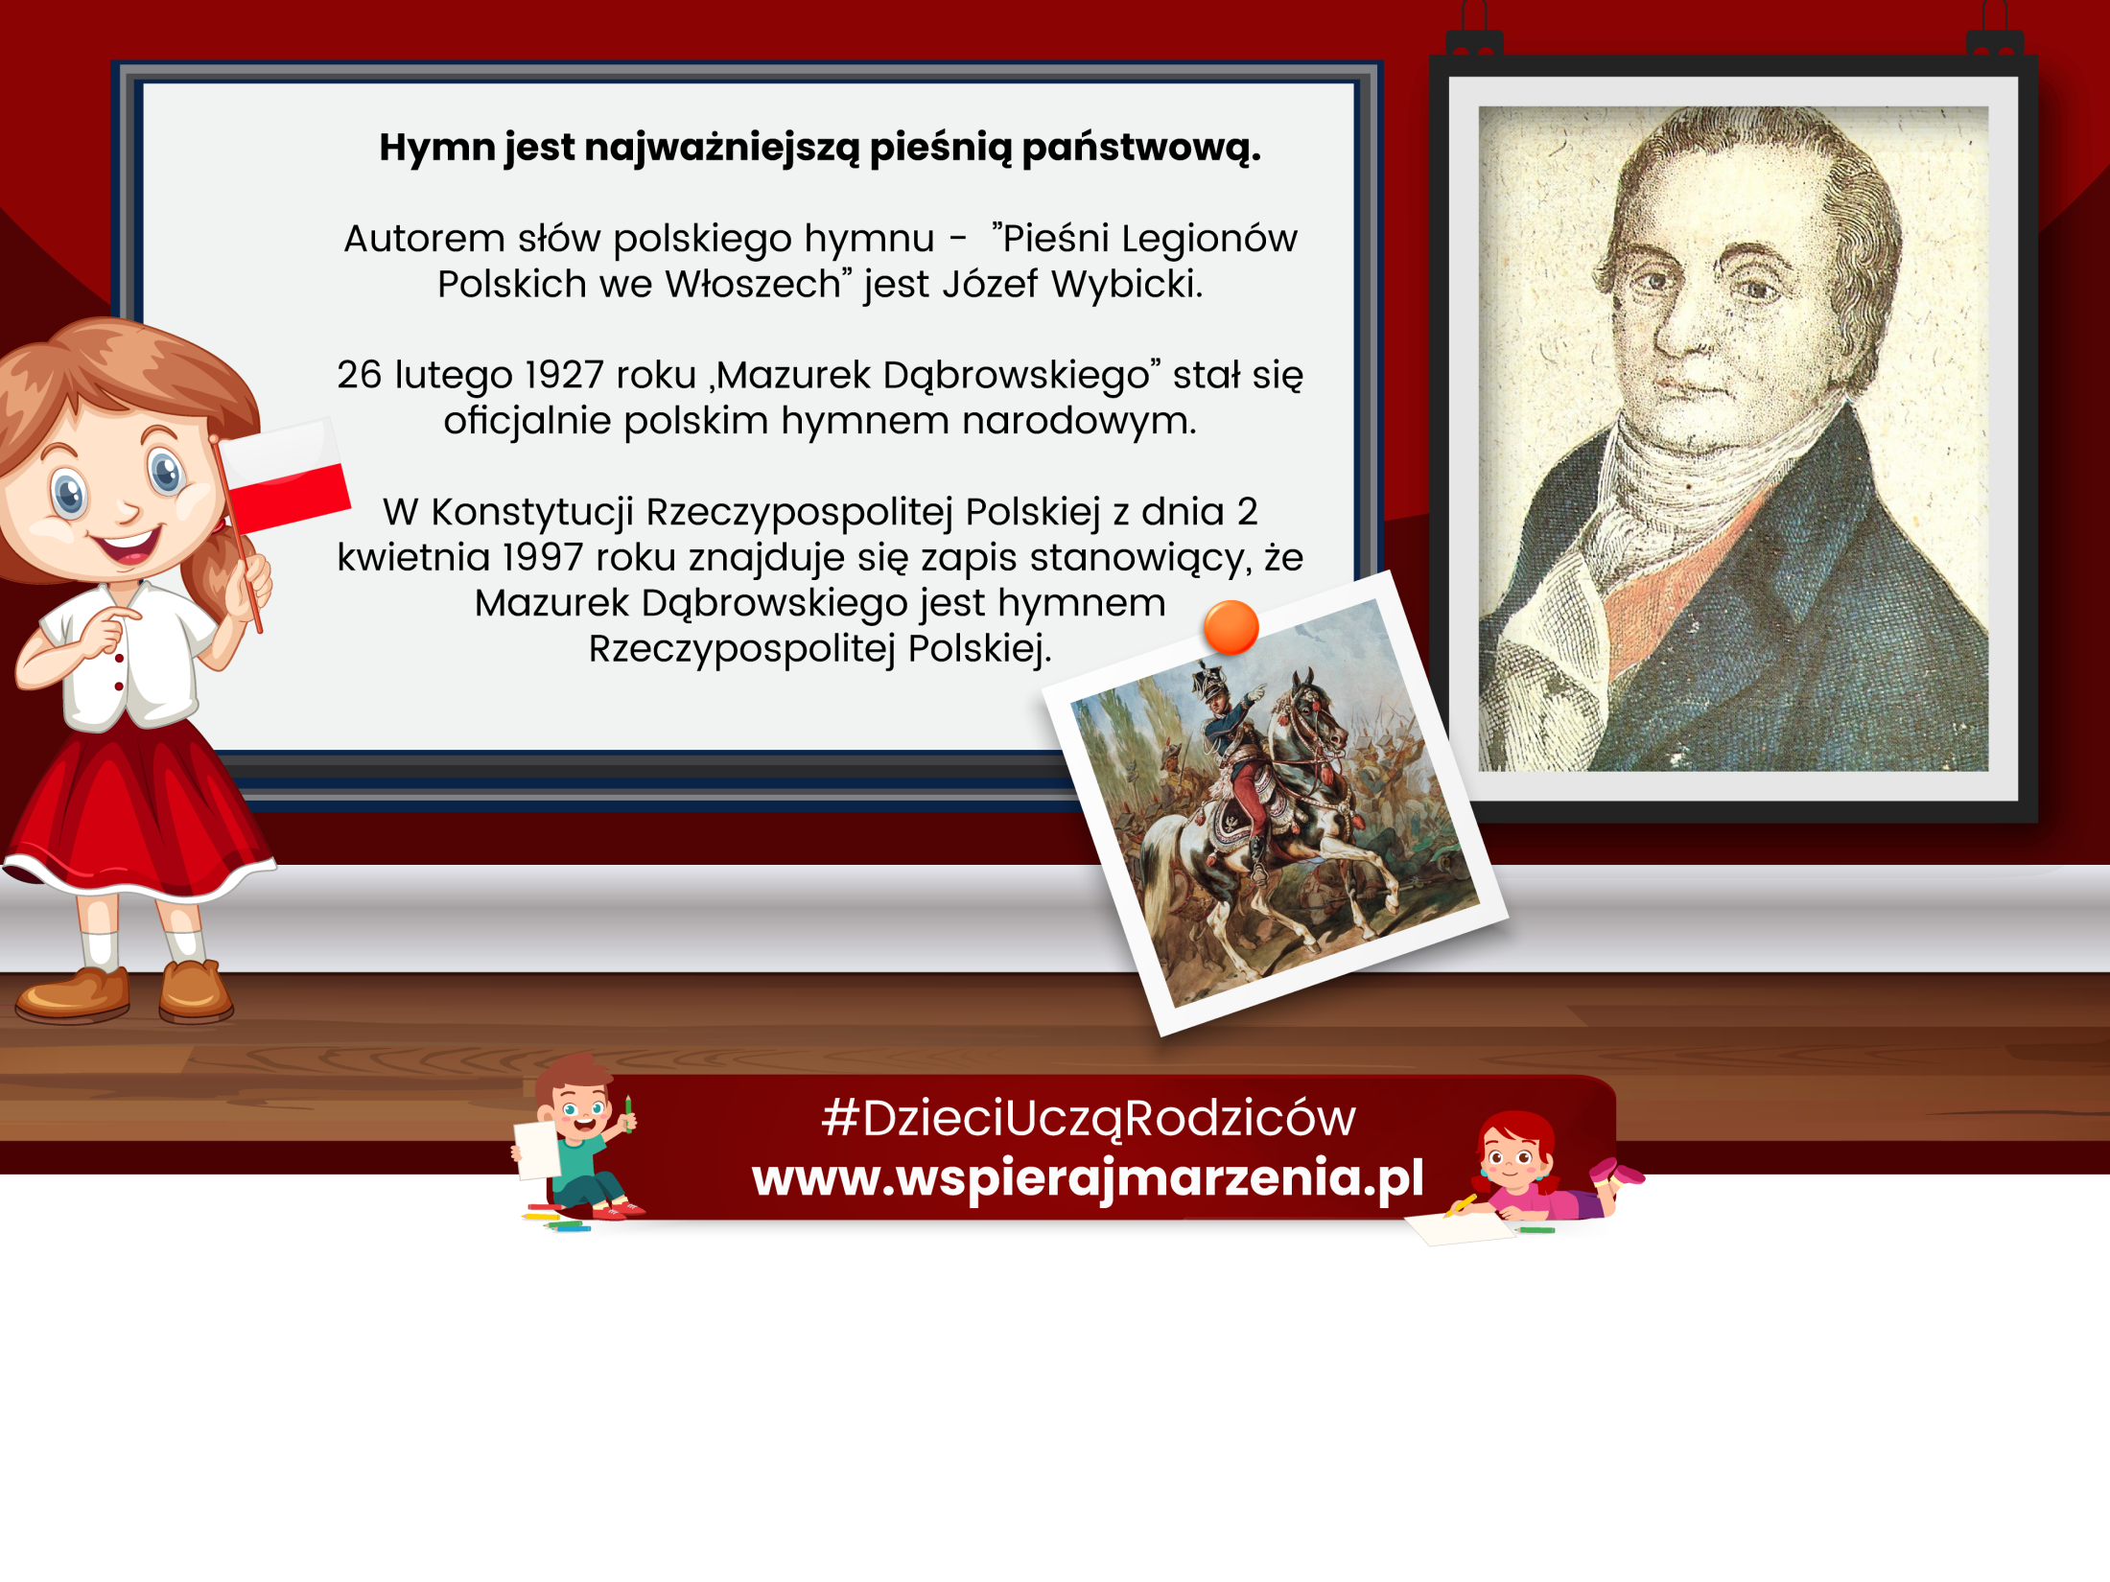
Hymn – symbolem narodowym

Slide 12
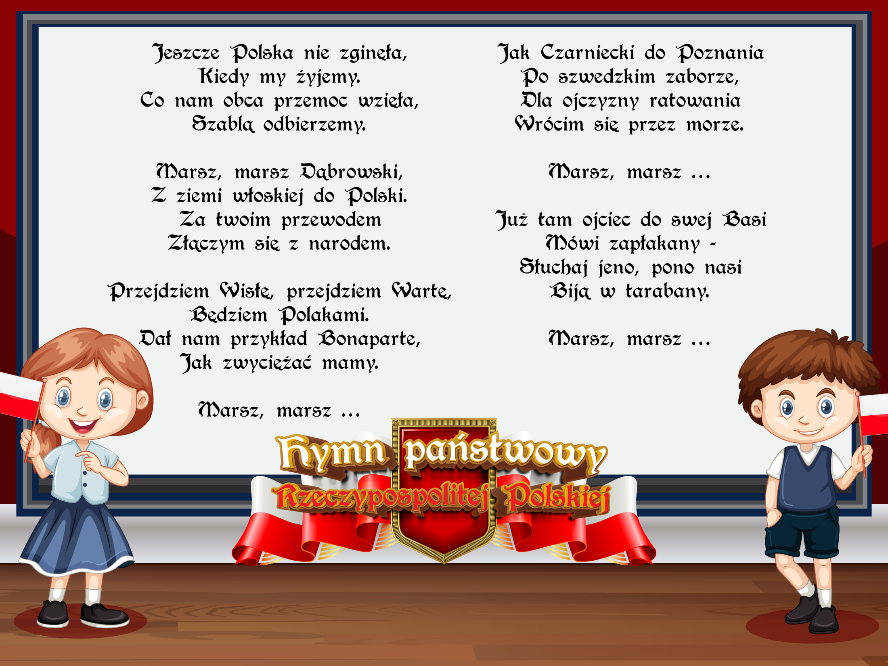

Slide 13


Slide 14

Ojcowie polskiej niepodległości

Slide 15

Ojcowie polskiej niepodległości

Slide 16

Ojcowie polskiej niepodległości

Slide 17

Ojcowie polskiej niepodległości

Slide 18

„Katechizm polskiego dziecka”

Slide 19
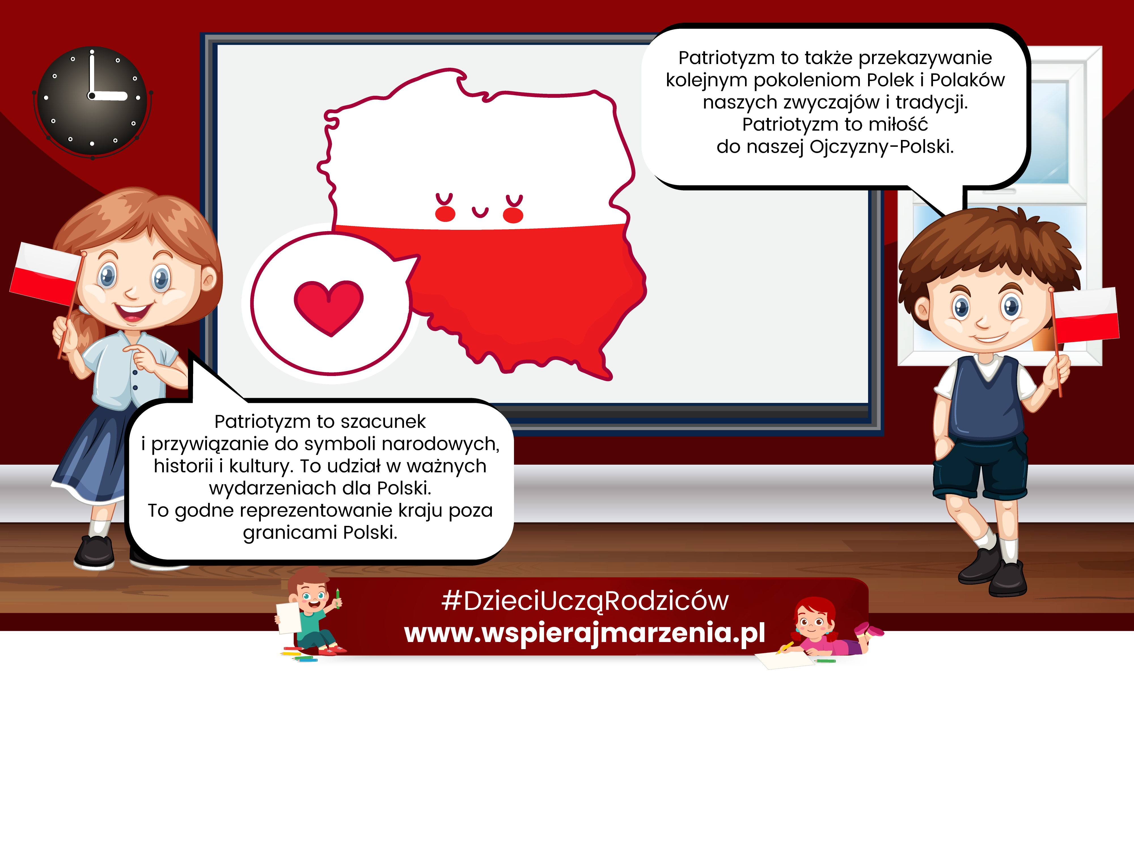
Patriotyzm

Slide 20

Warszawa – stolica Polski

Slide 21
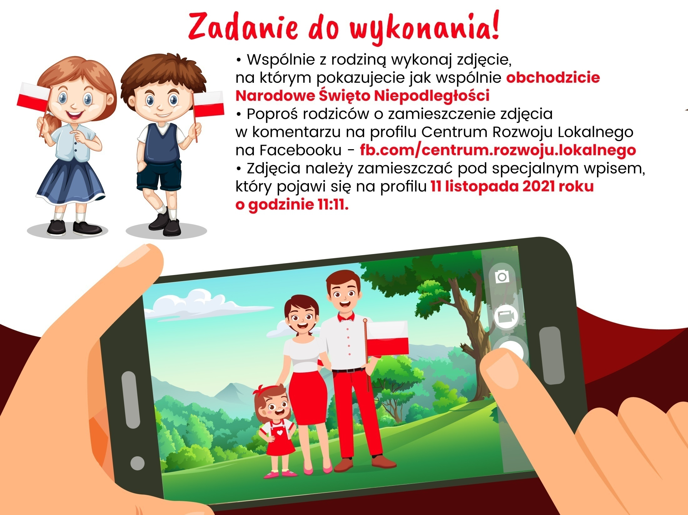

Slide 22


